Slide 1
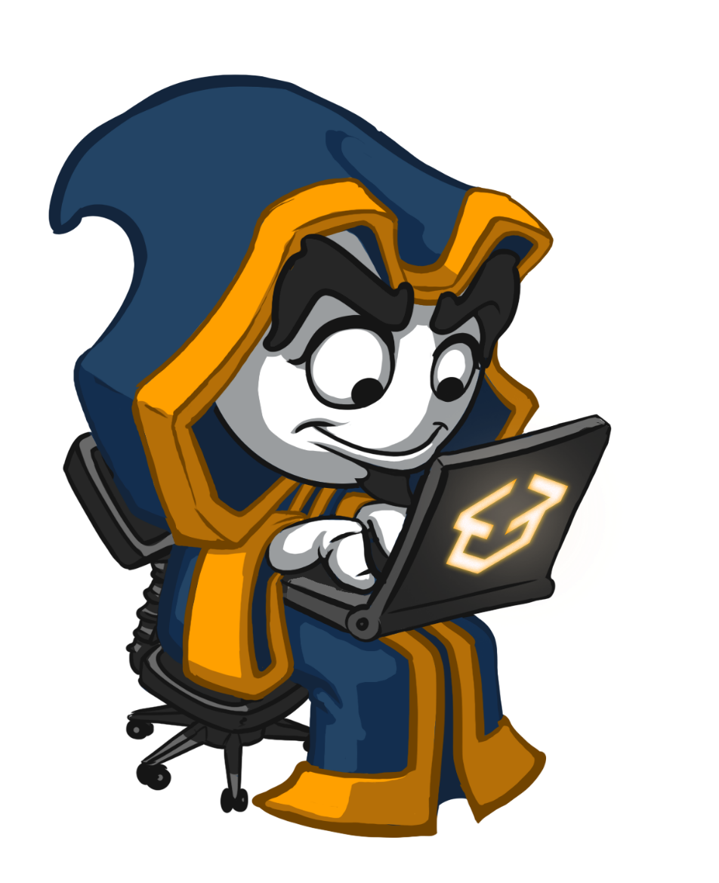
Съдържание
Цели на курса
Учебна програма
Преподаватели
Домашни, изпити и оценяване
Учебни ресурси
Организационна част

Slide 2
Имате въпроси?
sli.do #pb-jan

Slide 3
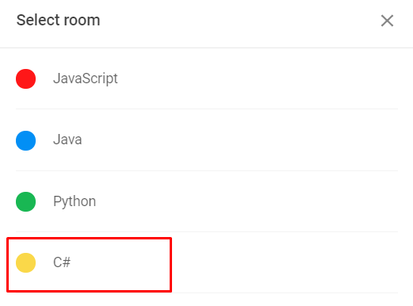
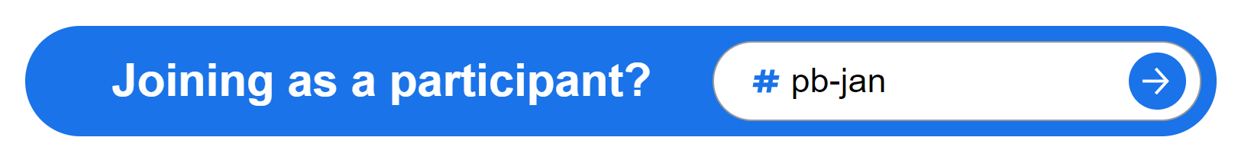
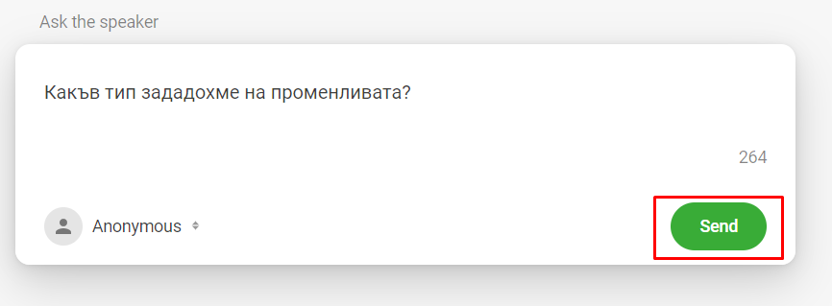
Използване на пратформата sli.do
Може да задавате въпросите си в платформата sli.do
Необходимо е да въведете pb-jan
След това задайте въпроса си

Slide 4











SoftUni Diamond Partners

Slide 5


Educational Partners

Slide 6

Цели на курса

Slide 7
Цели на курса
Курсът "Основи на програмирането" дава:
Въведение в един от най-търсените програмни езици на пазара в България
Познания върху основни концепции от информационните технологии
Базово алгоритмично мислене
Първа крачка в едно ново и динамично начинание
7

Slide 8

Учебна програма

Slide 9
Учебна програма
Първи стъпки в програмирането
Проверки
По-сложни проверки
For-цикъл
While-цикъл
Вложени цикли
Подготовка за изпит

Slide 10
Разпределение на лекция
Дейност | Времетраене
Лекционна част | 60 минути
Почивка | 15 минути
Лекционна част | 50 минути
Почивка | 15 минути
Лекционна част | 40 минути

Slide 11

Преподаватели

Slide 12
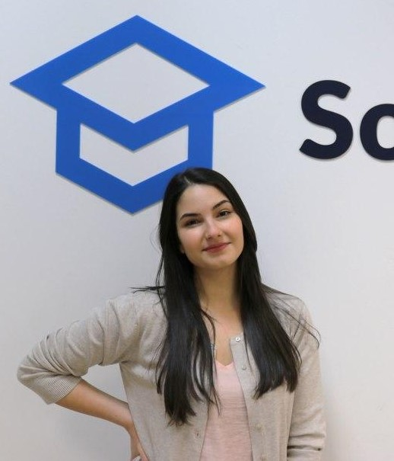
Преподаватели
Саня Касърова
Топ студент в СофтУни
Математика и информатика в СУ
Digital Learning Instructional Designer
Преподавател в СофтУни
Интереси в C#, HTML & CSS, PHP

Slide 13

Преподаватели
Ивет Вълчева
Занимава се с дигитален маркетинг
Интереси в C# и JavaScript
Участвала е в редица състезания и
олимпиади по математика

Slide 14

Домашни, изпити и оценяване

Slide 15
Упражнения и домашни
Упражненията са много важни!
Трябва да програмирате всеки ден!
Във всяко учебно занятие има задачи
Решаваме част от тях по време на занятие
Решенията трябва да бъдат предадени в Judge системата: judge.softuni.bg
15

Slide 16

Система за онлайн оценяване (Judge)
Всички изпити и домашни се тестват автоматизирано
През онлайн Judge система: judge.softuni.org
Ще я използвате на всяко учебно занятие
Влиза се с вашия softuni.bg акаунт

Slide 17
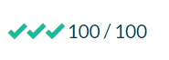
Как работи тестването в Judge системата?
Качвате сорс кода (програмата)
Програмата се проверява с поредица тестове
За всеки успешен тест получавате точки

Slide 18
Изпити
Курсът "Основи на програмирането" завършва с онлайн практически и теоретичен изпит:
Предварителен изпит – 19 и 20 февруари
Редовен изпит – 26 и 27 февруари
Ранно плащане – до 24 януари включително (50 лв)
Късно плащане – до 21 февруари включително (100 лв)
18

Slide 19
Онлайн практически изпит
6 задачи за 4 часа в judge системата
Задача с прости операции и пресмятания
Задача с условни конструкции
Задача с вложени условни конструкции
Задача с for-цикъл
Задача с while-цикъл
Задача с вложени цикли
19

Slide 20

Онлайн теоретичен изпит
15 въпроса за 30 минути в quiz системата
Затворени въпроси
Един верен отговор
20

Slide 21

Резултати от изпит
Оценката от изпита е видима в раздел "Обучения" във вашия профил
При резултат < 4.00
Препоръчва се повтаряне на курса
При резултат >= 4.00
Записване на Fundamentals Module

Slide 22


СофтУни сертификат
Практически изпит 100%
Домашни 5%
ОЦЕНКА
22

Slide 23
ЦПО сертификат
Практически изпит
Теоретичен изпит
ОЦЕНКА
23

Slide 24

Какво ни трябва за курса?

Slide 25
Страница на курса и материали
Официална страница на курса "Основи на програмирането":
Влизайте редовно във форума на СофтУни:
Обсъждайте задачите с колеги
Намирайте решения на всички задачи
Споделяйте код / решения / идеи / проблеми
https://softuni.bg/courses/programming-basics/
https://softuni.bg/forum

Slide 26


Презентации, видеа и домашни
Всички презентации, видеа, домашни и други материали са отворени с публичен достъп
Посетете страницата на вашия курс, за да ги достъпите

Slide 27
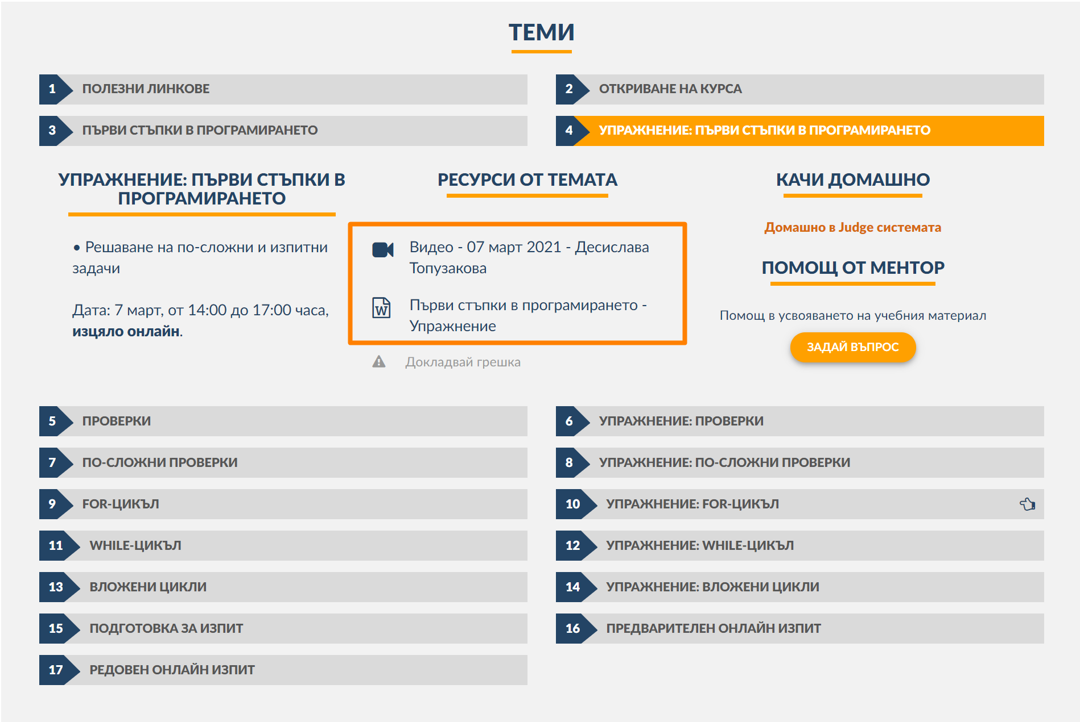
Достъп до материалите за курса
Презентацията, ресурсите и всички останали материали се намират в страницата на курса, под съответната лекция:
Видеото от съответното занятие се качва на следващия ден до 14:00ч.

Slide 28

Препоръчителен софтуер
Софтуер за обучението в настоящия курс:
Visual Studio Community 2022
Алтернативи:
Visual Studio Community 2019
MonoDevelop (за Mac, Linux и Windows)
.Net Fiddle (в браузър)
Кликвайки на всяка от средите за разработка може да намерите инструкции за инсталацията им

Slide 29

Книга "Основи на програмирането със C#"
Учебник по основи на програмирането
"Основи на програмирането със C#", Светлин Наков и колектив, 2017, ISBN 978-619-00-0635-0
Свободна за прочит: csharp-book.softuni.bg

Slide 30

Организационна част
Запознайте се платформата SoftUni

Slide 31
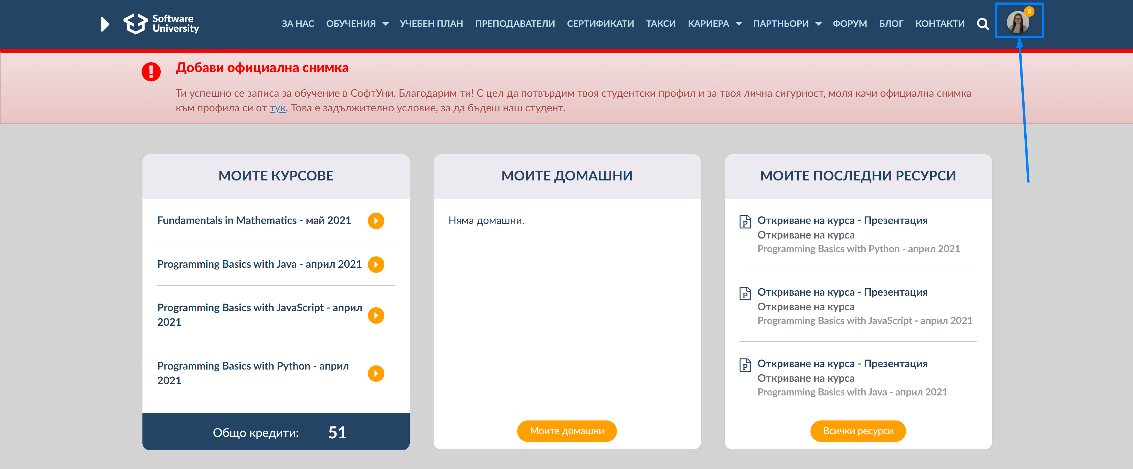
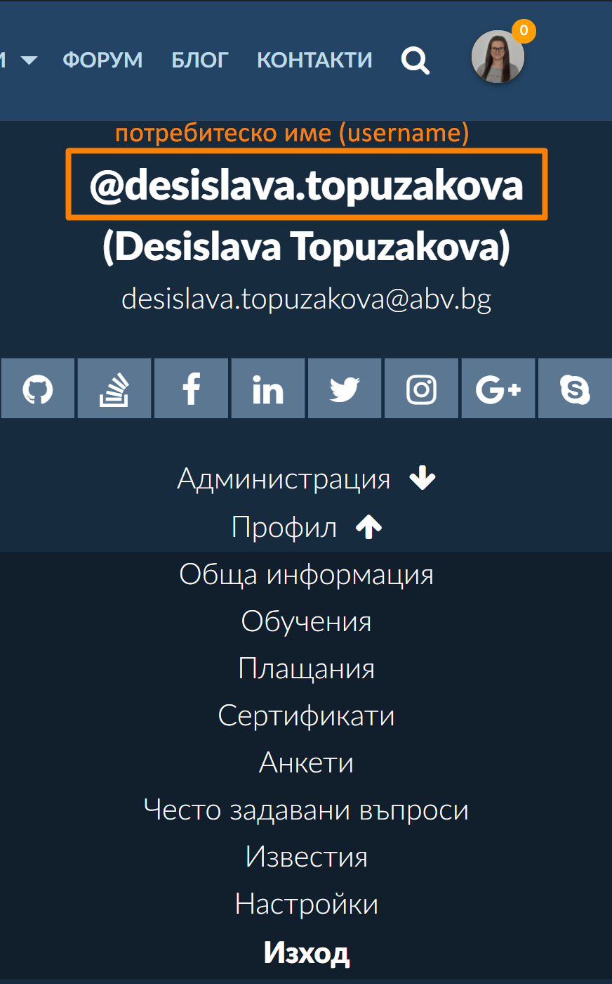
Вашият профил

Slide 32
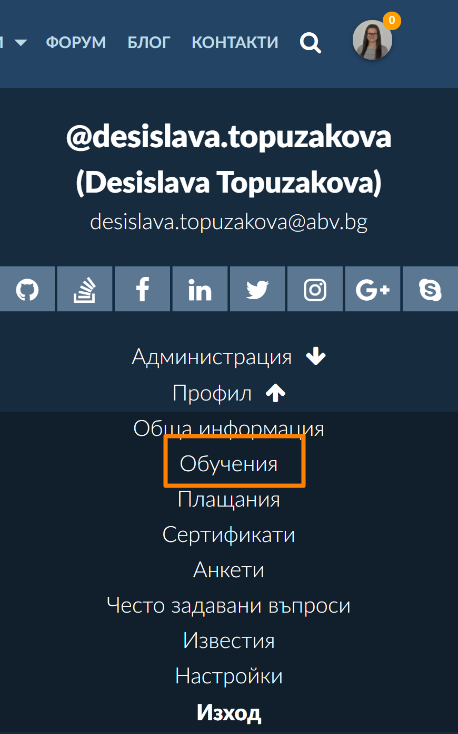
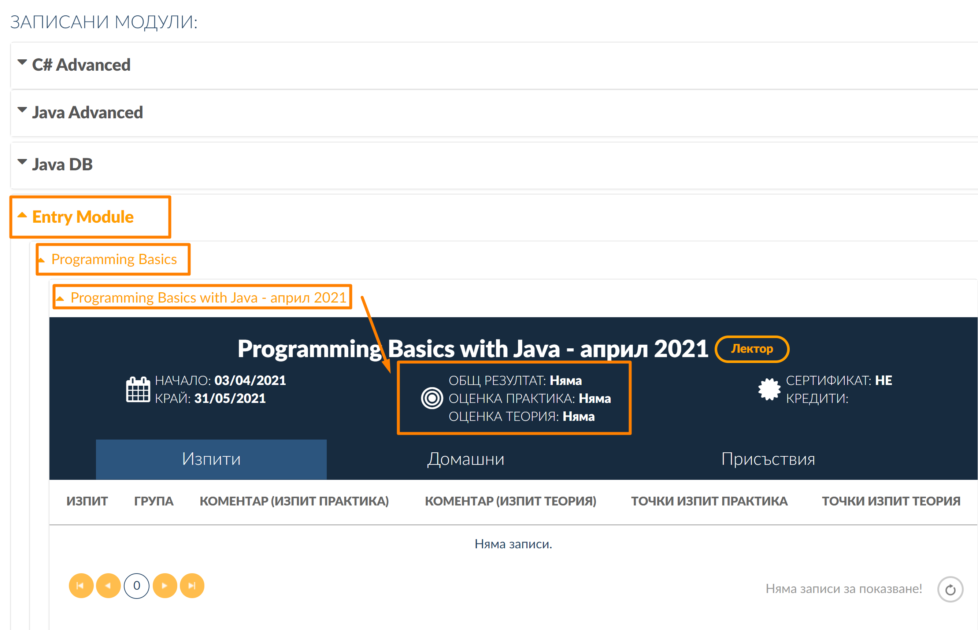
Вашите обучения
В секция "Обучения" ще откриете курсовете, за които сте записан/на, също и оценките от изпита си.

Slide 33
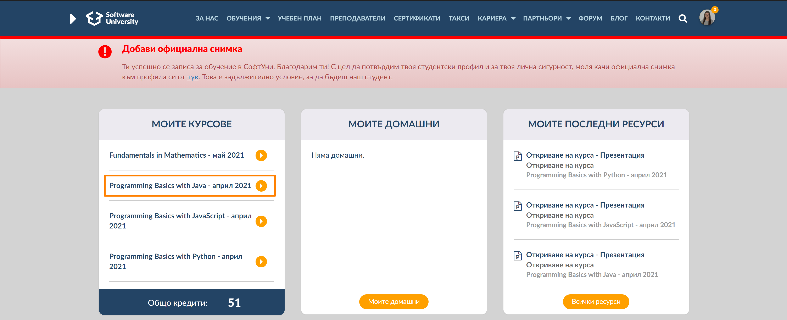
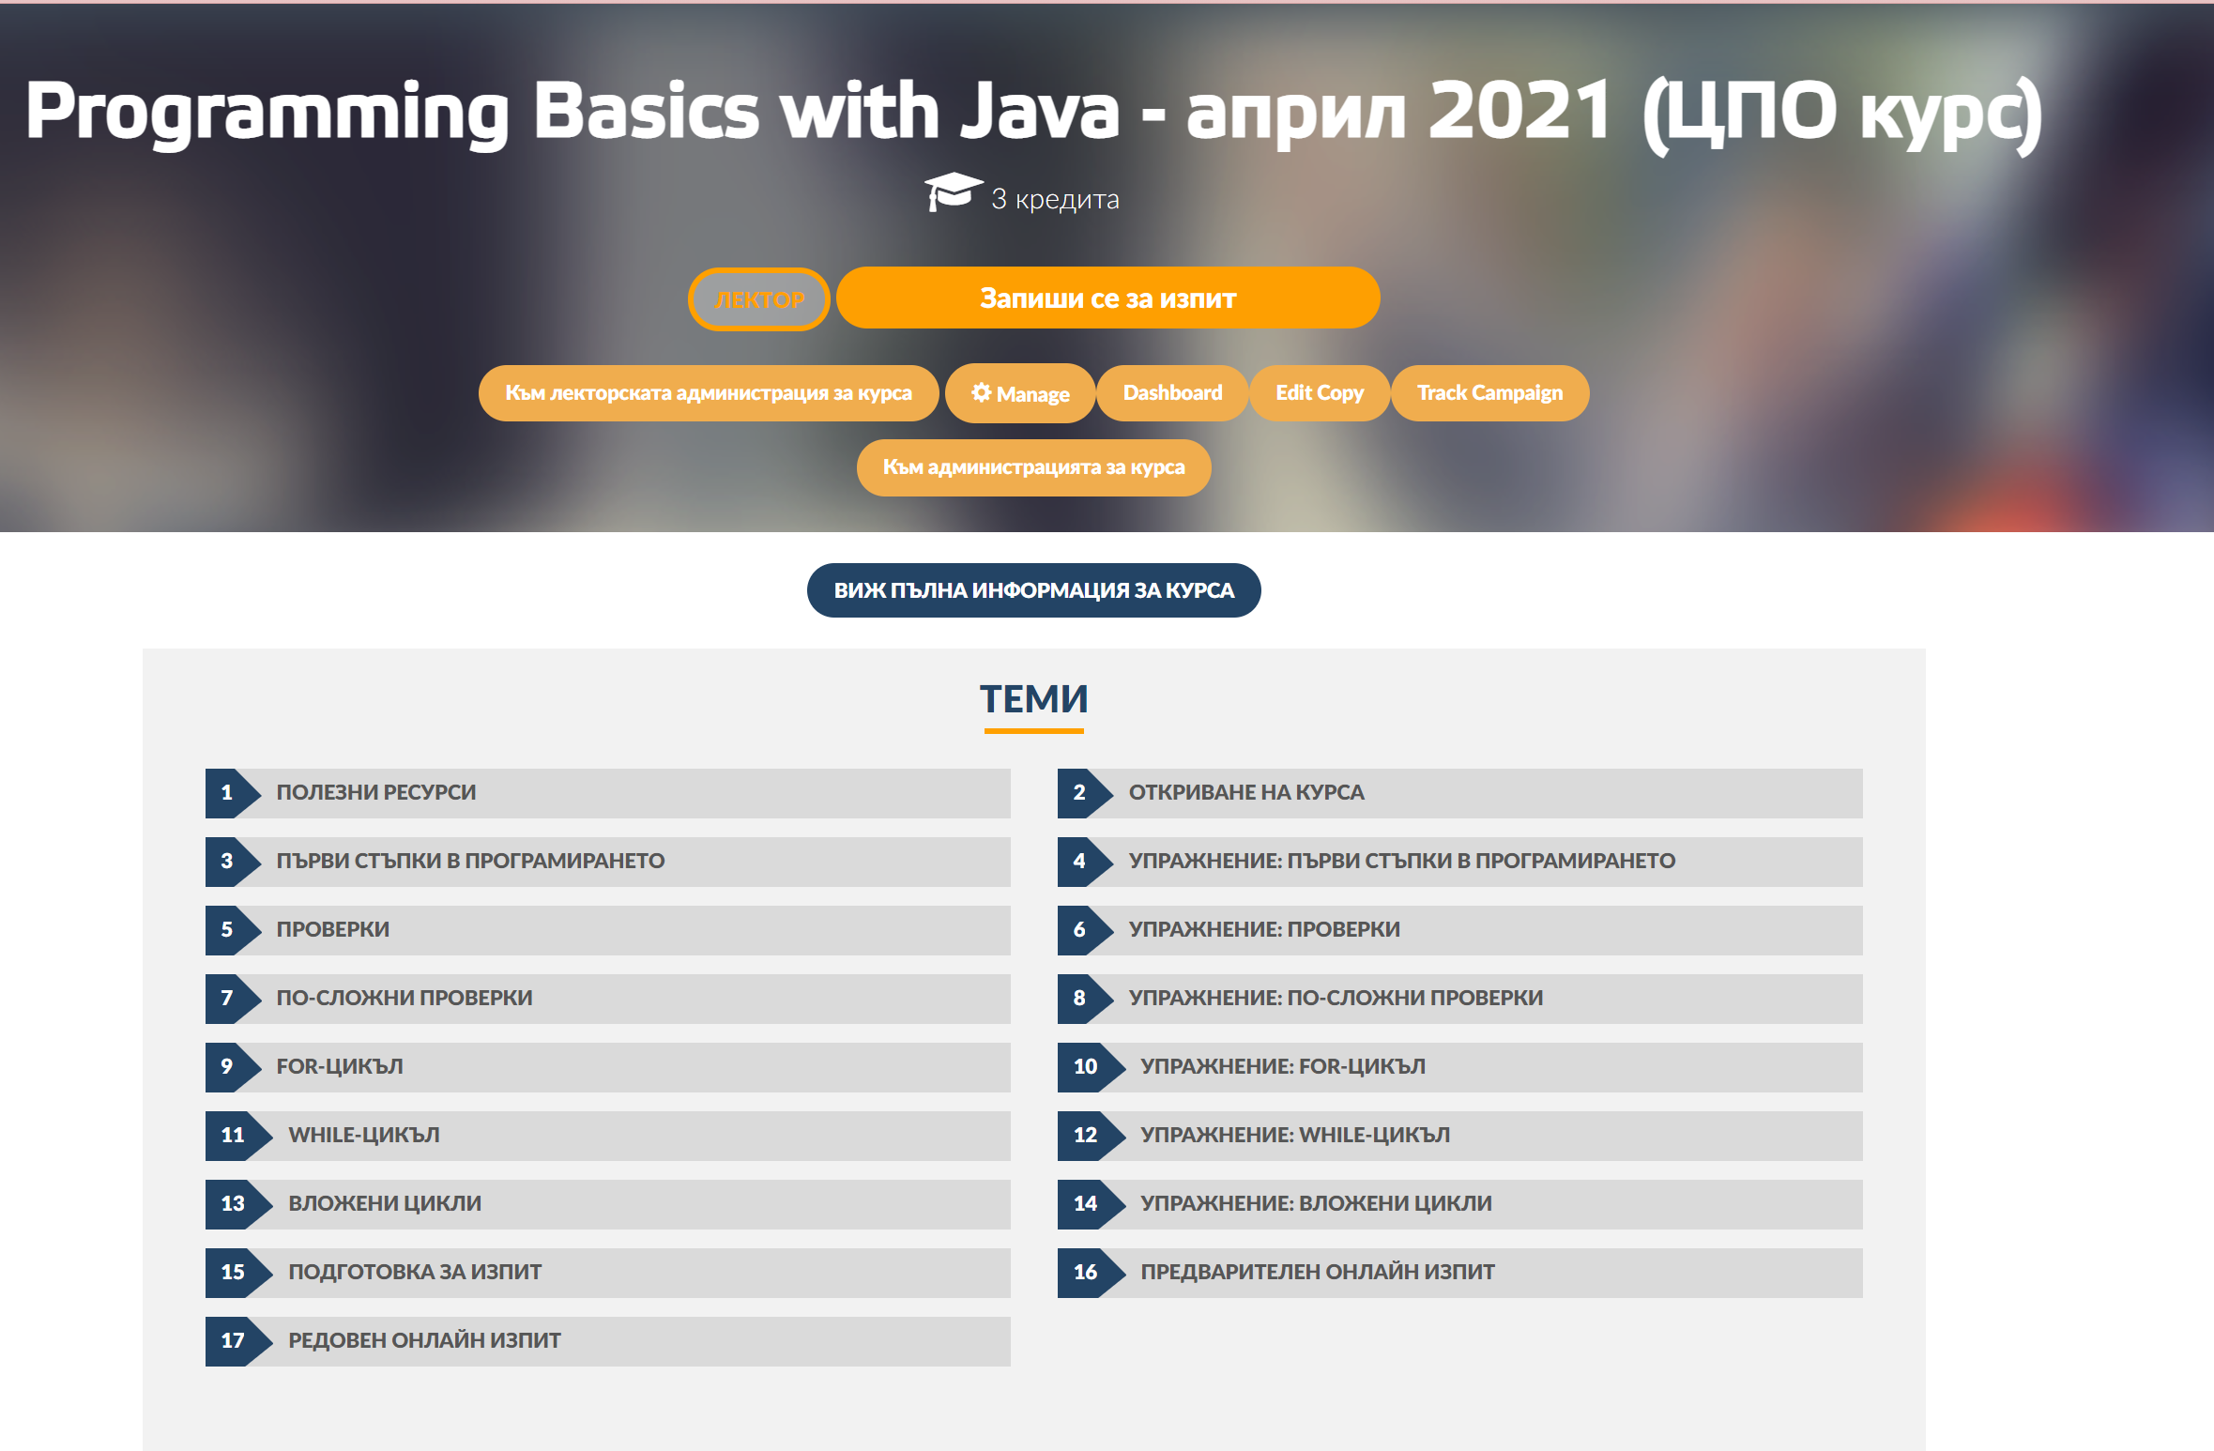
Страница на курса

Slide 34
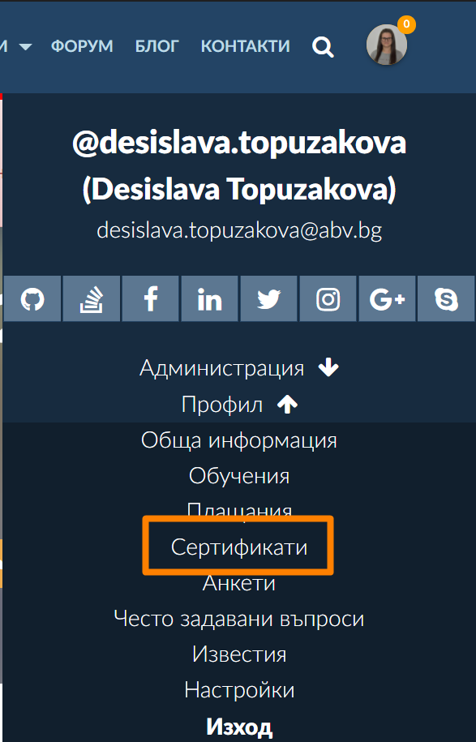
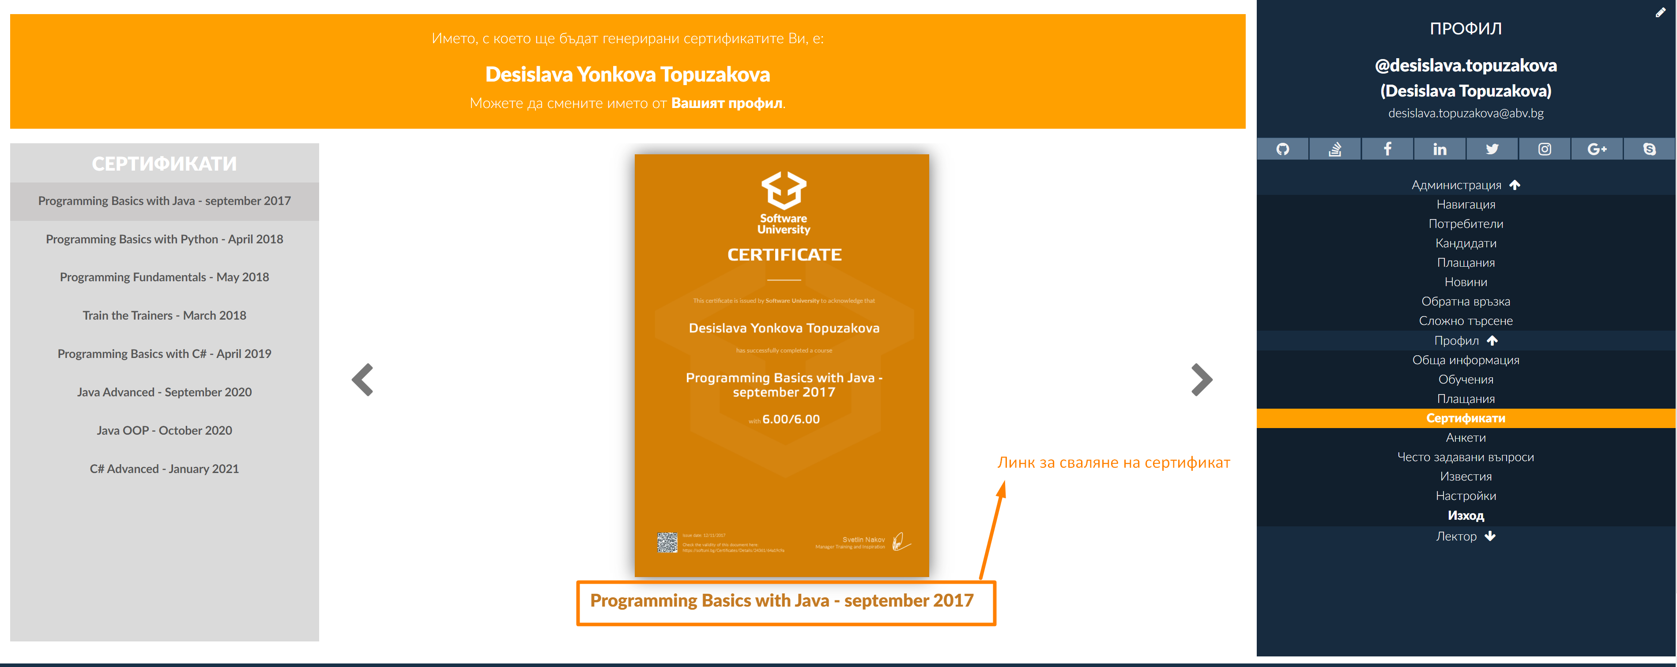
Вашите сертификати
В секция " Сертификати" ще откриете сертификатите, които сте получили от СофтУни за курсовете, които сте преминали с оценка над 5.00.

Slide 35
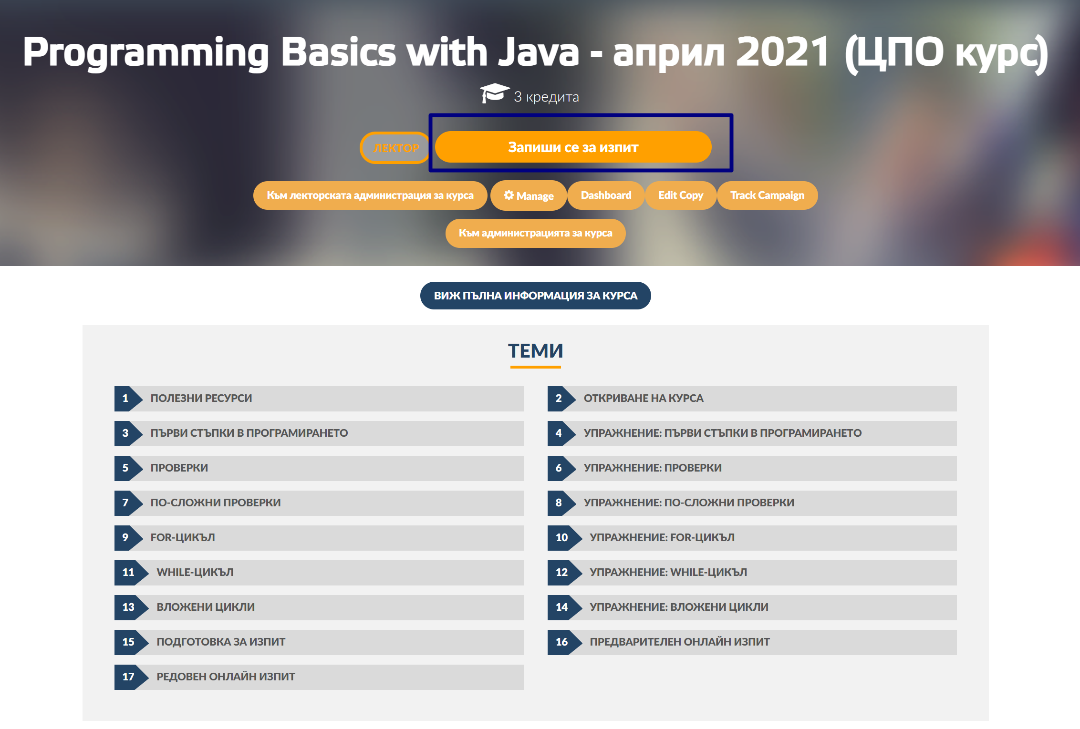
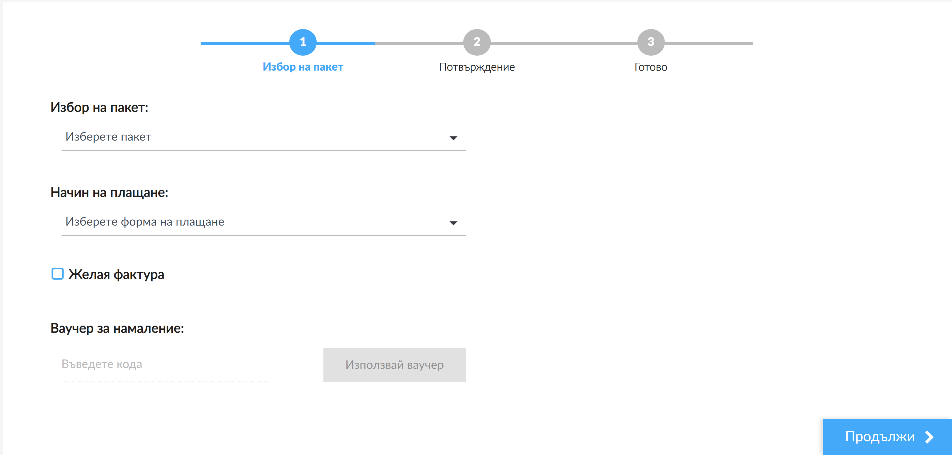
Записване на изпит

Slide 36
Въпроси?
Notes:
36

Slide 37
Обучения в Софтуерен университет (СофтУни)
Софтуерен университет – качествено образование, професия и работа за софтуерни инженери
softuni.bg, about.softuni.bg
Фондация "Софтуерен университет"
softuni.foundation
Софтуерен университет @ Facebook
facebook.com/SoftwareUniversity
Дискусионни форуми на СофтУни
forum.softuni.bg
37
Notes:
37

Slide 38

Лиценз
Този курс (презентации, примери, демонстрационен код, упражнения, домашни, видео и други активи) представлява защитено авторско съдържание
Нерегламентирано копиране, разпространение или използване е незаконно
© СофтУни – https://about.softuni.bg
© Софтуерен университет – https://softuni.bg
Notes:
38

